Slide 1
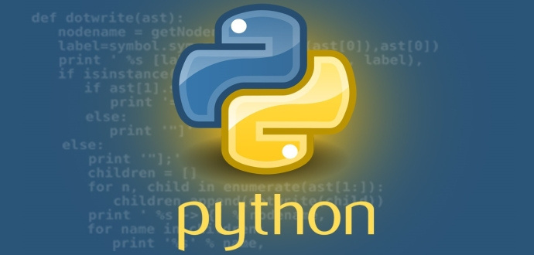

Slide 2


Slide 3
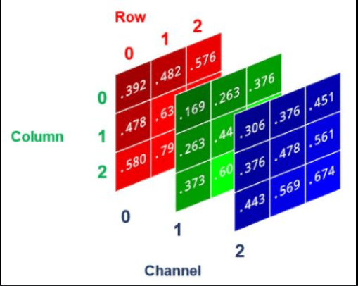
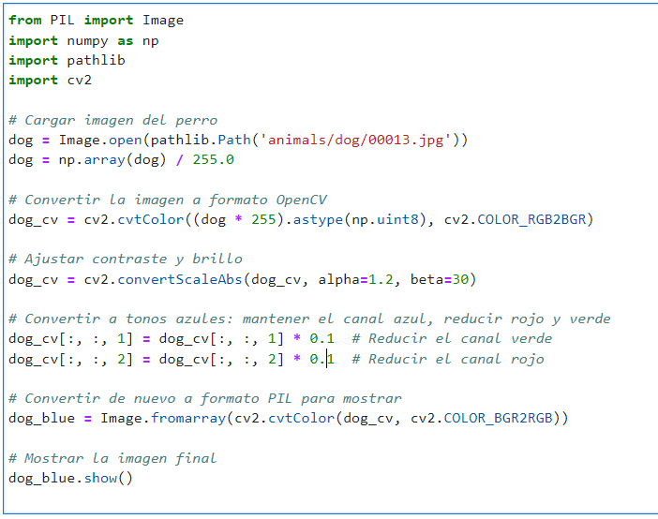
PROCESAMIENTO DE IMÁGENES CON PYTHON
SE TRATAN LAS IMÁGENES COMO MATRICES RGB
DE 3 CAPAS: ROJA, VERDE Y AZUL

Slide 4
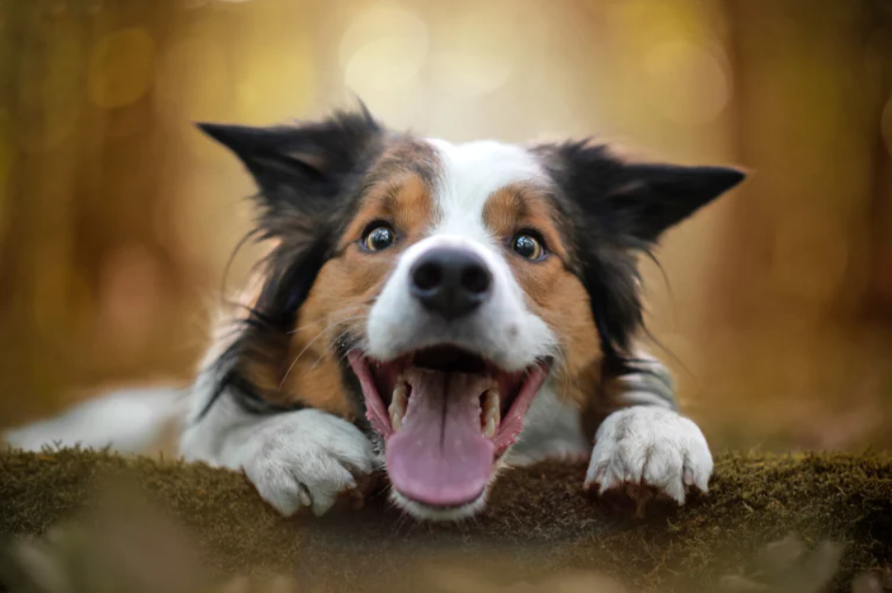
PODEMOS DESESTRUCTURAR UNA IMAGEN EN SUS COLORES PRIMARIOS RGB

Slide 5
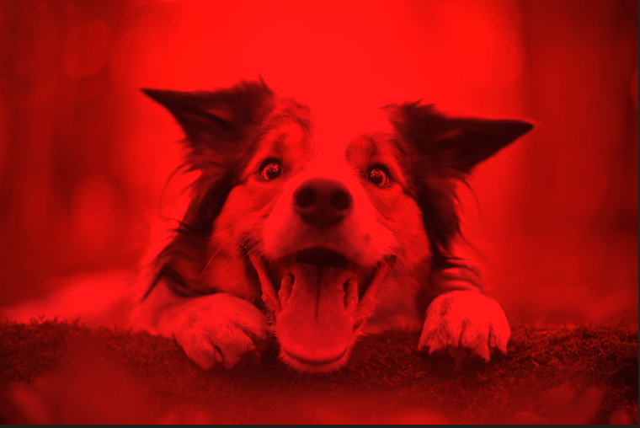
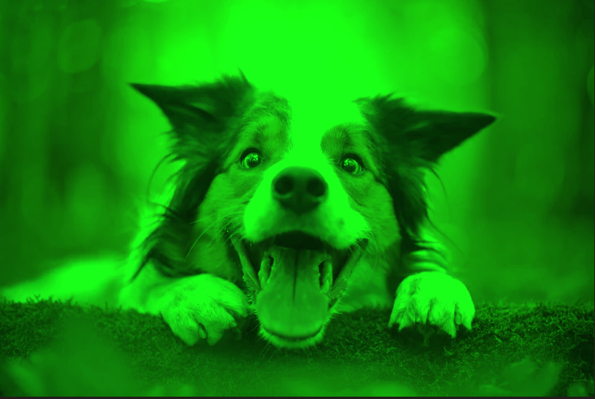
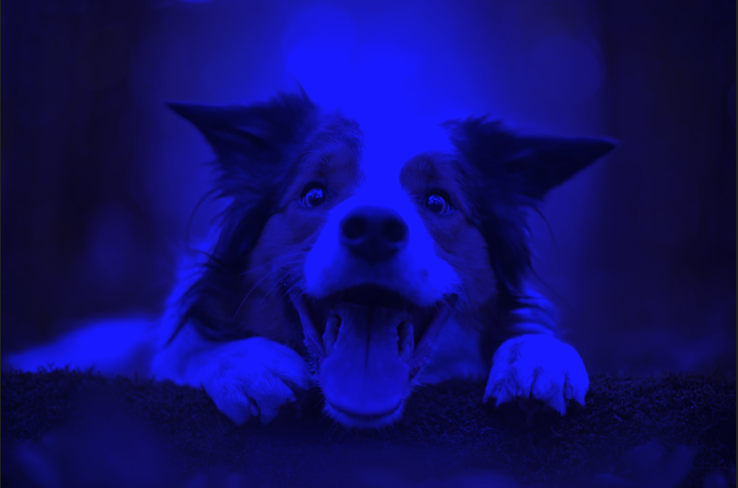

Slide 6
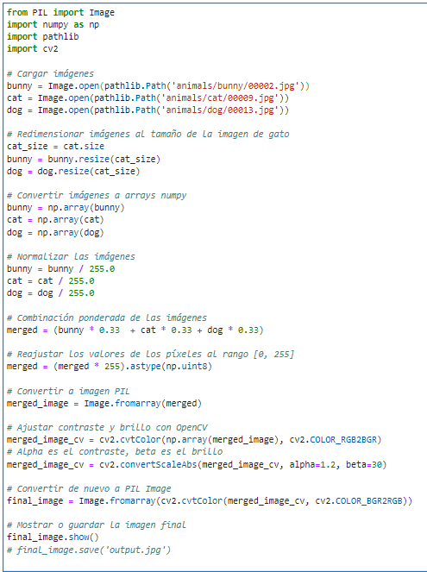
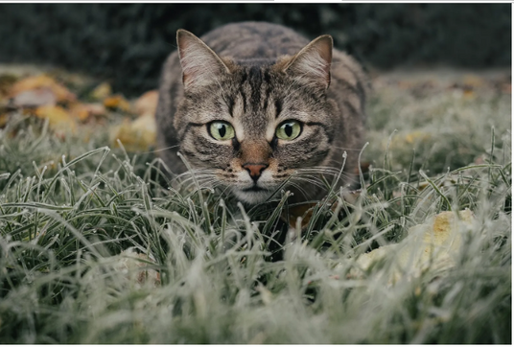
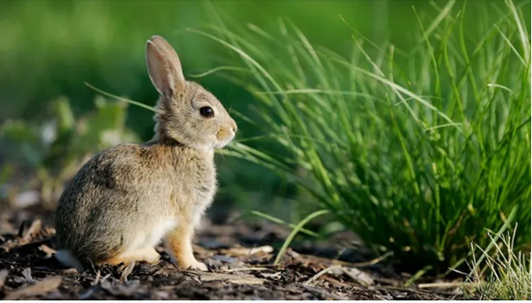
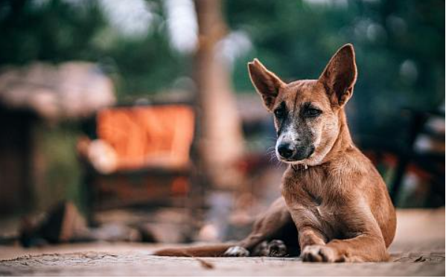
TAMBIÉN PODRÍAMOS ELEGIR TRES IMÁGENES Y FUSIONARLAS

Slide 7
